Slide 1

CONTROLE DE SISTEMAS DE EVENTOS DISCRETOS
Redes de Petri
Prof. Dr. Cesar da Costa
E-mail: ccosta@ifsp.edu.br
Site: www.professorcesarcosta.com.br

Slide 2
REDES DE PETRI
Introdução
Esta teoria é muito jovem: 1962;
Em sistemas de fabricação automatizada, a aplicação de redes de Petri efetuou-se de início na França, sob a forma um pouco modificada denominada Grafcet;
Norma em nível europeu (IEC 848);
Países mais ativos são: França, Alemanha e Japão.
As Redes de Petri são ferramentas gráficas e matemáticas, que se adaptam bem a um grande número de aplicações em que as noções de eventos e de evoluções simultâneas são importantes.
Usando-se Redes de Petri pode-se modelar sistemas paralelos, concorrentes, assíncronos e não-determinísticos.

Slide 3
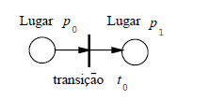
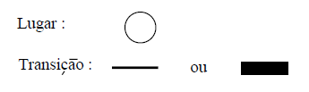
REDES DE PETRI
Introdução
A representação gráfica das redes de Petri tem se mostrado muito útil, pois permite a visualização dos processos e a comunicação entre eles (Figura 1).
Figura 1. Grafo
As redes de Petri são formadas por dois tipos de componentes (Figura 2):
Um ativo denominado transição;
Outro passivo denominado lugar.
Figura 2. Elementos básicos.

Slide 4
REDES DE PETRI
Introdução
Os lugares correspondem às variáveis de estado e as transições ás ações (eventos) realizadas pelo sistema.
Figura 1. Grafo
A realização de uma ação (evento) está associada a algumas pré-condições (condições de algumas variáveis de estado), ou seja, existe uma relação entre os lugares e as transições, que possibilita a realização de uma ação.
Figura 2. Elementos básicos.

Slide 5
REDES DE PETRI
Introdução
Assim, após a realização de uma ação (evento), alguns lugares terão suas informações alteradas (pós-condições).
Figura 1. Grafo
Graficamente, os lugares são representados por círculos e as transições por traços ou barras. Estes dois elementos são os vértices do grafo associado as redes de Petri.
Figura 2. Elementos básicos.

Slide 6
REDES DE PETRI
Introdução
Os vértices são interligados por arcos dirigidos (setas). Os arcos que interligam lugares às transições correspondem à relação entre condições verdadeiras, que em um dado momento, possibilitam a execução das ações.
Figura 1. Grafo
Enquanto os arcos que interligam transições aos lugares representam a relação entre as ações e as condições que se tornam verdadeiras com a execução das ações.
Figura 2. Elementos básicos.

Slide 7
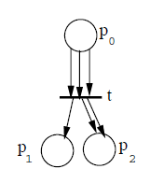
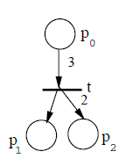
REDES DE PETRI
Introdução
Os vértices de um grafo associado a uma rede de Petri podem ser interligados por múltiplos arcos. Por exemplo, um lugar pode ser conectado a uma transição através de diversos arcos ou vice-versa (Figura 3).
Figura 3. Múltiplo arco.
Pode-se substitui os múltiplos arcos por um único arco valorado, onde o numeral associado ao arco corresponde ao número de arcos que interligam os vértices (Figura 4).
Figura 4. Arco valorado.

Slide 8
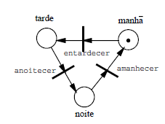
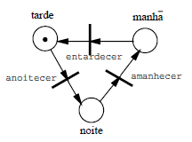
REDES DE PETRI
Exemplo 1
Ilustremos os conceitos informalmente apresentados descrevendo o ciclo repetitivo dos turnos (períodos) de um dia.
Dividamos o dia em três períodos: manhã, tarde e noite, ou seja, há três condições.
A transição de uma dessas condições para uma outra, por exemplo: amanhecer (noite manhã), são os eventos.
Figura 5. Períodos do Dia .
O modelo que representa o ciclo operacional desse sistema é formado pelas três condições, representadas por três variáveis de estado (lugares), e por três eventos (transições): amanhecer, entardecer e anoitecer..

Slide 9
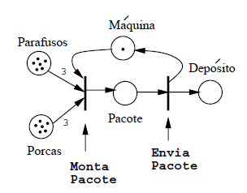
REDES DE PETRI
Exemplo 2
A seguir vamos apresentar um modelo da rede de Petri que representa algumas das tarefas de uma linha de montagem.
Neste modelo, descreveremos o empacotamento e envio ao setor de expedição de conjuntos de parafusos e porcas, contudo não representaremos as tarefas da manufatura dos parafusos e das porcas. .
Este sistema forma conjuntos de três parafusos e três porcas. Um novo conjunto só poderá ser empacotado quando o conjunto atualmente produzido for enviado a fase seguinte do processo.
Figura 6. linha de produção.
Após os pacotes (conjuntos) serem formados, estes são enviados ao setor de expedição.

Slide 10
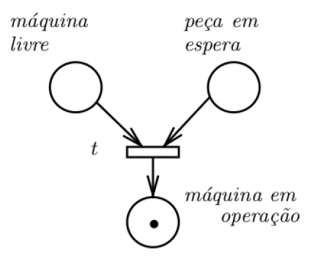
REDES DE PETRI
Estrutura
Lugar (representado por um círculo): estado parcial, procedimento, conjunto de recursos, etc. Em geral, todo lugar tem um predicado associado, por exemplo, máquina livre, peça em espera.
Transição (representada por barra ou retângulo): associada a um evento que ocorre no sistema, exemplo, iniciar a operação.
Figura 7 . Rede de Petri.

Slide 11
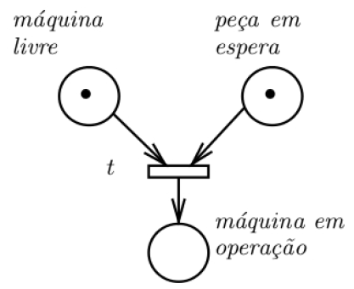
REDES DE PETRI
Estrutura
Ficha (representado por um ponto sobre um lugar): indicador significativo que a condição associada ao lugar é verificada. Pode representar um objeto (recurso ou peça) numa certa posição geográfica (num determinado estado). Por exemplo, uma ficha no lugar máquina livre indica que a máquina está livre (predicado verdadeiro) .
Figura 7 . Rede de Petri.

Slide 12
REDES DE PETRI
Estados de um Sistema em Rede de Petri
Chamado de Marcação. É dado pela repartição de fichas nos lugares da rede de Petri. A cada evento que ocorre no sistema, é associada uma transição no modelo, que faz com que as fichas mudem de lugar e as marcações das fichas (estados) se alterem.
Figura 7 . Rede de Petri.

Slide 13
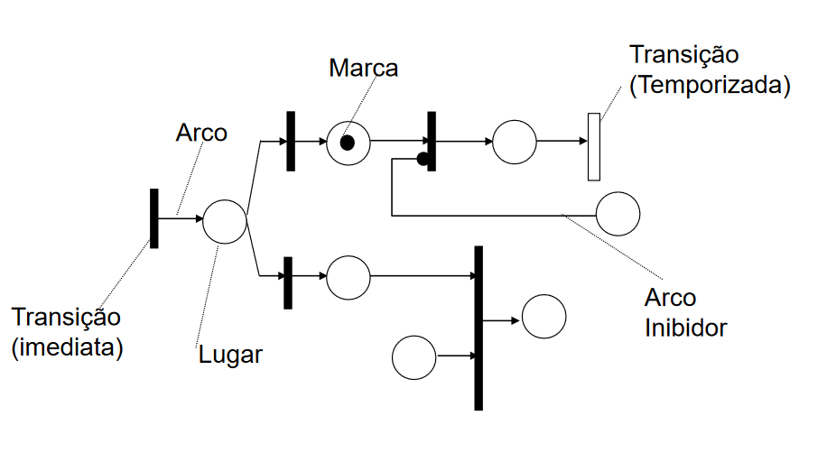
REDES DE PETRI

Slide 14
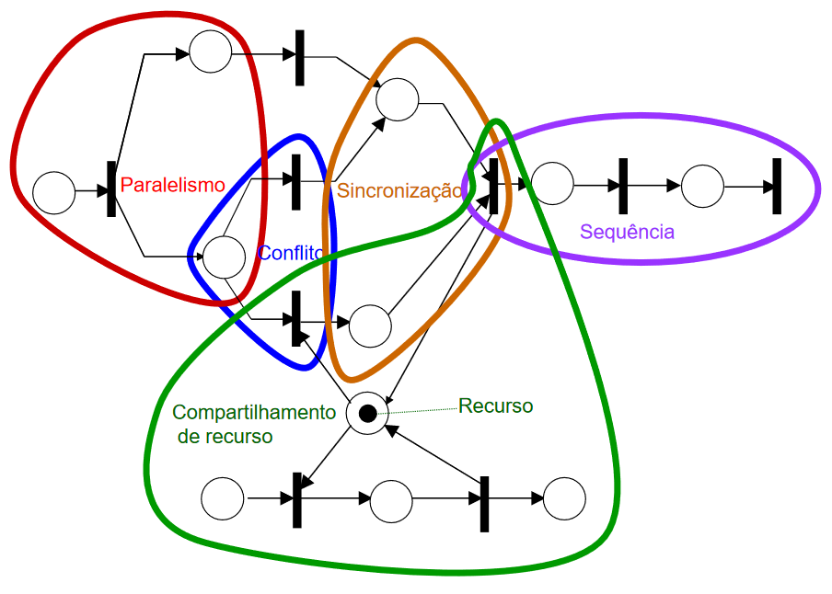
REDES DE PETRI

Slide 15
REDES DE PETRI
Dinâmica da Rede de Petri
O disparo de uma transição consiste em dois passos:
Retirar as fichas dos lugares de entrada, indicando que esta condição não é mais verdadeira após a ocorrência do evento;
Depositar fichas em cada lugar de saída, indicando que estas atividades estarão, após a ocorrência do evento, sendo executadas.
Figura 7 . Rede de Petri.

Slide 16
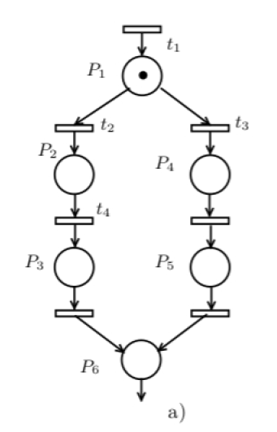
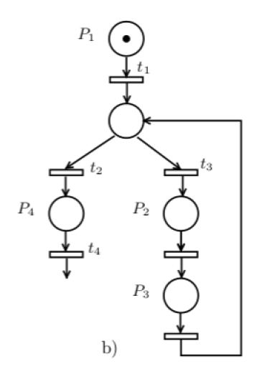
REDES DE PETRI
Exemplos
Figura 8 . Caminhos alternativos (a); repetição (b).

Slide 17
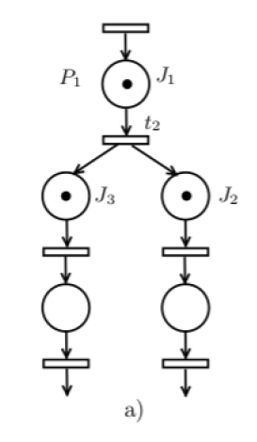
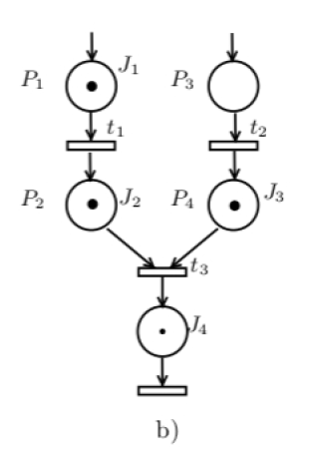
REDES DE PETRI
Exemplos
Figura 9 . Divisão (a); junção (b).

Slide 18
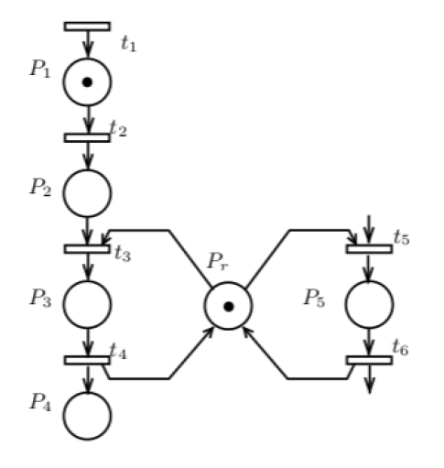
REDES DE PETRI
Exemplos
Figura 10 . Partilhamento de um recurso.

Slide 19
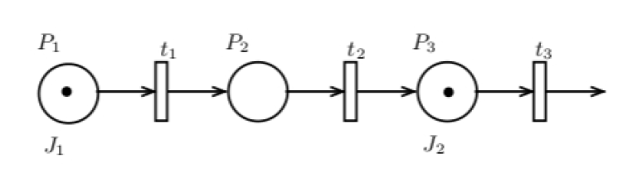
REDES DE PETRI
Figura 10 . Sequência de processos.

Slide 20
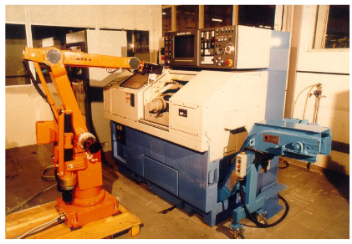
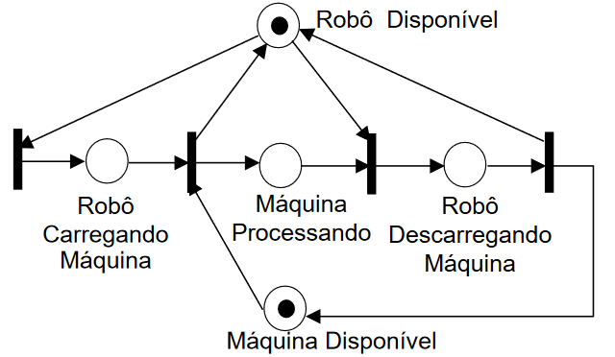
Aplicação: Sistema Máquina-Ferramenta e Robô

Slide 21
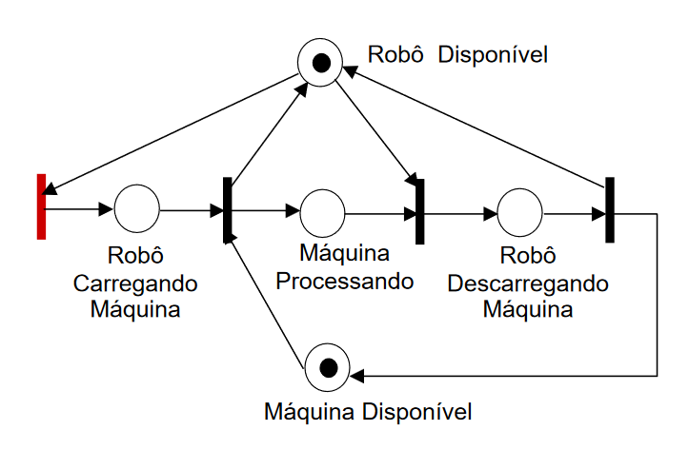
Aplicação: Sistema Máquina-Ferramenta e Robô

Slide 22
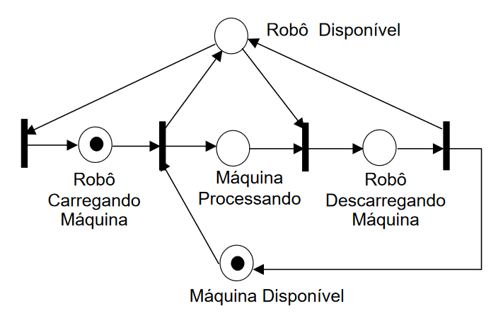
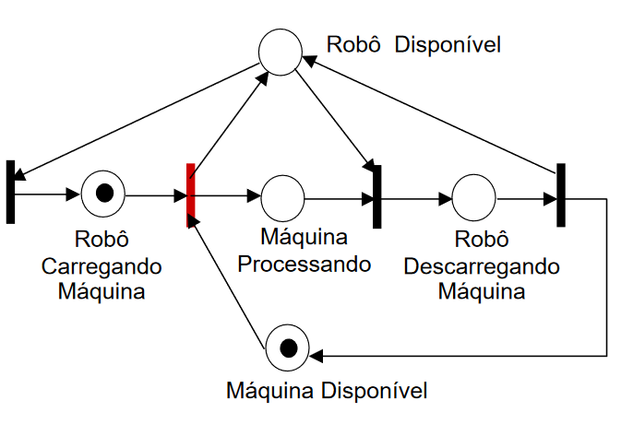
Aplicação: Sistema Máquina-Ferramenta e Robô

Slide 23
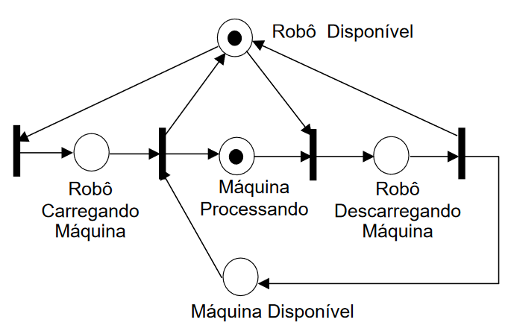
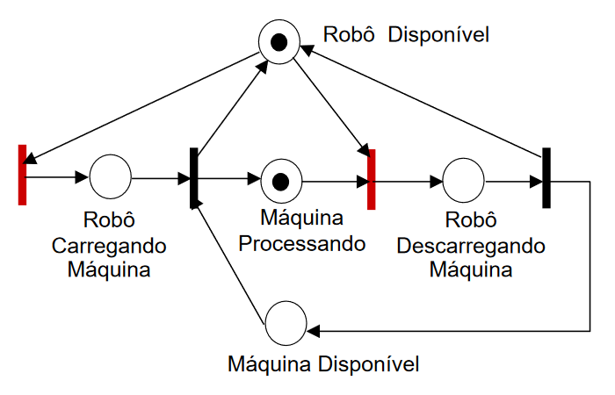
Aplicação: Sistema Máquina-Ferramenta e Robô

Slide 24
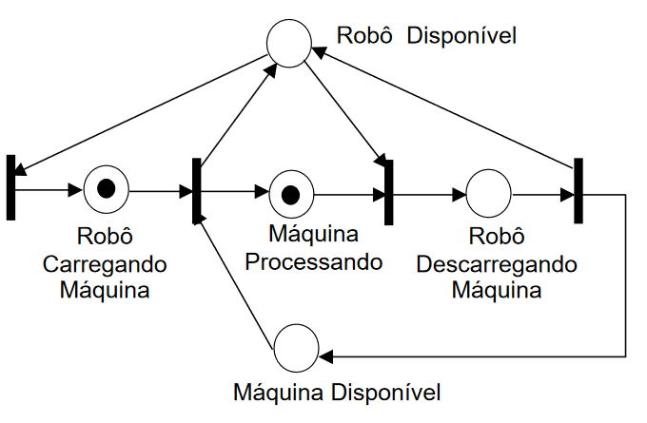
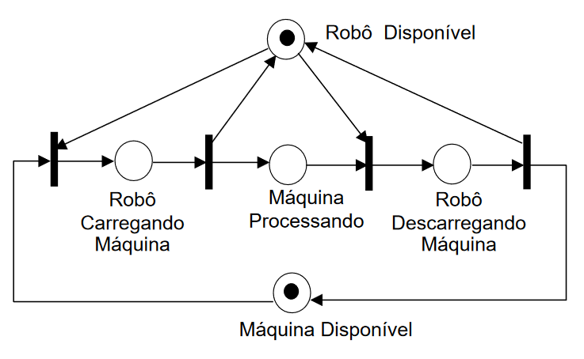
Aplicação: Sistema Máquina-Ferramenta e Robô

Slide 25
REDES DE PETRI
1. TINA (Time Petri Net Analyzer)
http://projects.laas.fr/tina/
Vídeo que mostra as funcionalidades da ferramenta PIPE2, com a elaboração de uma rede de Petri e sua execução.
É uma ferramenta de software para edição e análise de Redes de Petri.
2. PIPE2: Software de Simulação de Redes de Petri
https://www.galirows.com.br/meublog/blog/ferramenta-pipe/
Tutorial do uso da ferramenta PIPE2 (http://pipe2.sourceforge.net).
O PIPE2 é uma ferramenta de código aberto para criar e analisar redes Petri.

Slide 26
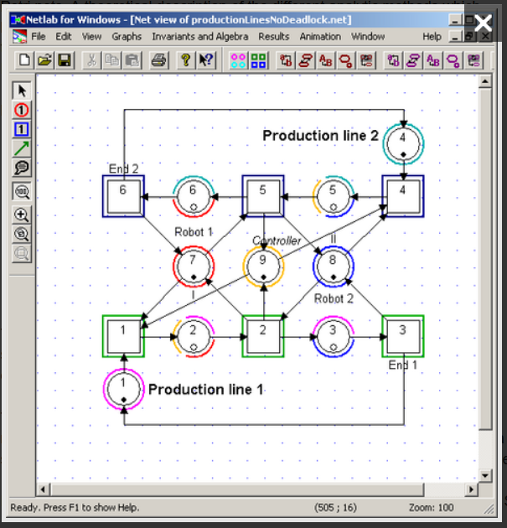
REDES DE PETRI
3. NetLab – editor de Rede de Petri
Site para download do NetLab:
Netlab é um programa que serve como editor e ferramenta de análise de redes de Petri, também chamadas de redes de lugar/transição.
https://www.irt.rwth-aachen.de/cms/IRT/Studium/Downloads/~osru/Petrinetz-Tool-Netlab/?lidx=1

Slide 27

Referência
Miyagi, Paulo Eigi. Controle programável: Fundamentos do
Controle de Sistemas a Eventos Discretos. 1.a Edição, São
Paulo: Blücher, 1996.
https://projects.laas.fr/tina/
http://professorcesarcosta.com.br/disciplinas/cosed

